Slide 1
Metody sociálně geografického výzkumu
10. cvičení
Jaro 2023
Alan Faltýnek

Slide 2
Rekapitulace cv. 9

Slide 3
10. cvičení
Žádost o výzkumný rozhovor
Zadání: Představte si, že v rámci své bakalářské práce potřebujete provést rozhovory s vybranými lidmi (úředníci, politici, zaměstnanci v určitém odvětví, lidé s určitou zkušeností, atp.). Podařilo se vám na ně sehnat e-mailový kontakt, ale osobně se s nimi neznáte a nikdy jste se s nimi neviděli. Dle zvoleného tématu a výzkumné otázky (ze cvičení č. 8) vytipovat osobu, která by bylo vhodným komunikačním partnerem pro vaši bakalářskou práci (její zkušenost by pomohla odpovědět na vaši výzkumnou otázku). Naformulujte stručný e-mail, ve kterém představíte sebe a svůj výzkum a vybranou osobu požádáte o rozhovor. E-mail naformulujte, ale neodesílejte!!! Jedná se pouze o cvičení.
Doporučená forma odevzdání: textový soubor (Zadání, vypracování)
Doporučená délka: 1 500 znaků včetně mezer
Deadline: 29./30. 4. 2024 23:59

Slide 4
10. cvičení
Pozor na:
Dostatečnou zdvořilost
Etika výzkumu – nahrávání, anonymizace
K čemu výzkum slouží? Bakalářská/magisterská práce? Projekt…?
Vyhnout se příliš komplikovanému popisu výzkumu (např. nevhodná volba slov: např. „heterogenní design prostoru“)
Vhodný jazyk a popis výzkumu – chceme lidi zaujmout, aby se výzkumu zúčastnili
Pozor na pravopis!! Vyšší počet chyb může budit nedůvěru

Slide 5
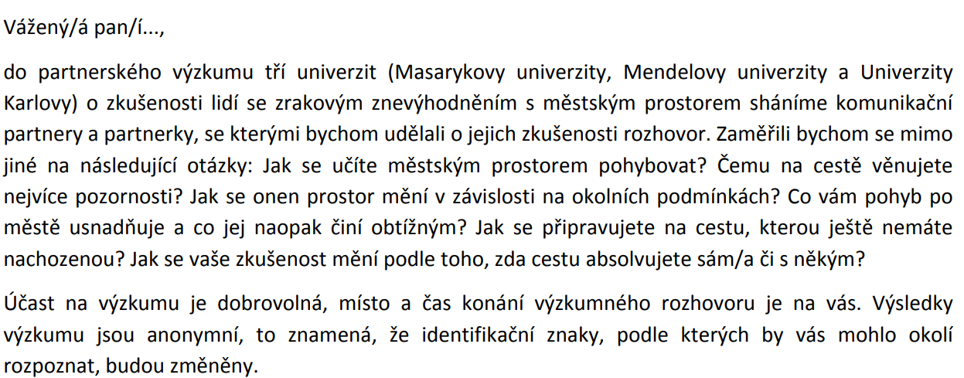
Příklad oslovovacího dopisu

Slide 6
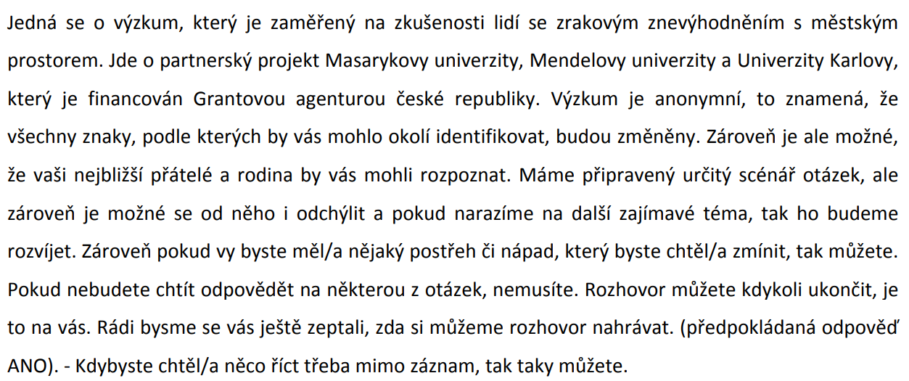
Úvod k rozhovoru Další přiblížení výzkumu

Slide 7
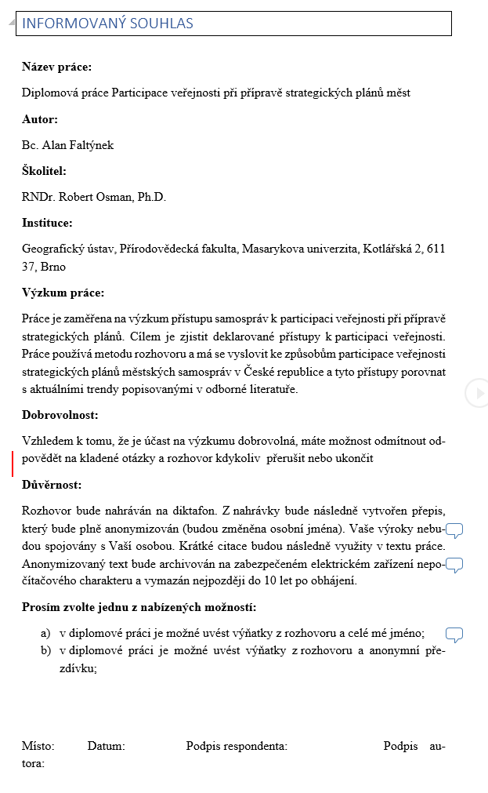

Slide 9
Děkuji za pozornost
V případě jakýchkoliv nejasností mne neváhejte kontaktovat

